Slide 2
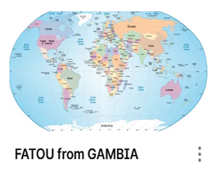
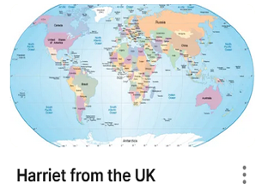
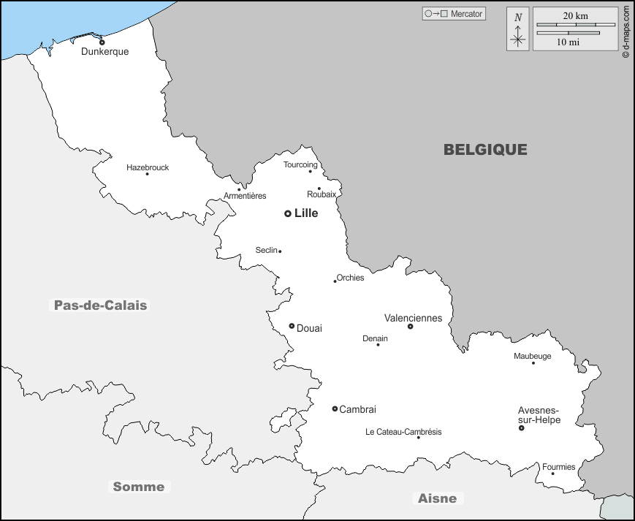
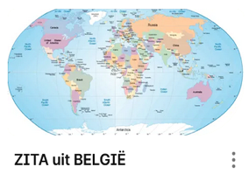
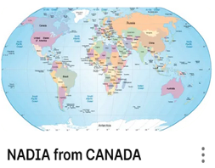
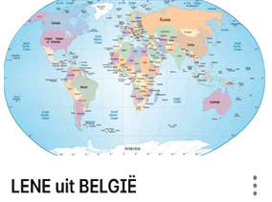
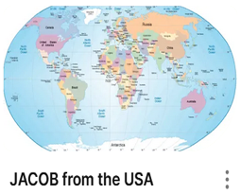
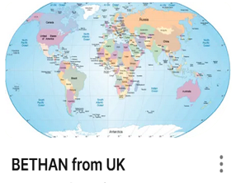
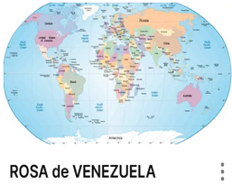
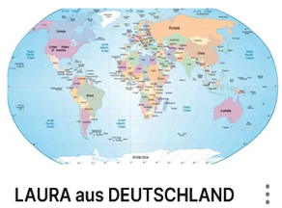
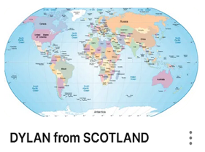

Slide 3
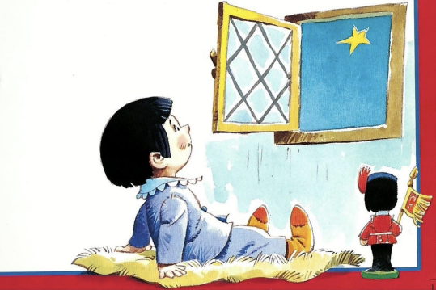
Eveil à la diversité linguistique. Cycles 1 et 2

Slide 4
Notes:
Chanson en espagnol. Rosa de Venezuela

Slide 5
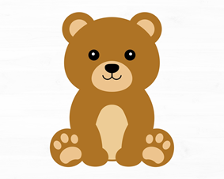
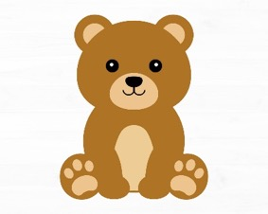
Ik zag twee beren, broodjes smeren
Oh dat was een wonder
Het was een wonder boven wonder
Dat die beren smeren konden
Hi hi hi, ha ha ha
Ik stond erbij en ik keek ernaar!
Notes:
Comptine en néerlandais. Lene de Belgique

Slide 6
Notes:
Chanson en anglais : five little speckled frogs. Bethan from England

Slide 7
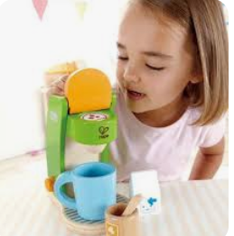
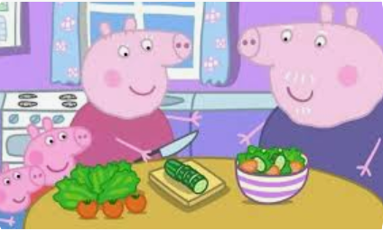
F
f
K
K
f
k
Notes:
Zungenbrecher (Virelangue) en allemand. Laura d’Allemagne

Slide 8
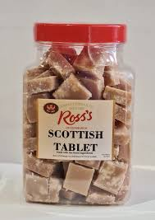
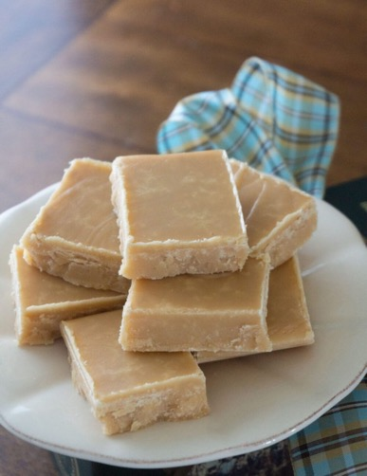
Notes:
Enregistrement audio. Dylan from Scotland

Slide 9
Notes:
Chanson en espagnol. Mi cara redondita. Rosa de Venezuela

Slide 10
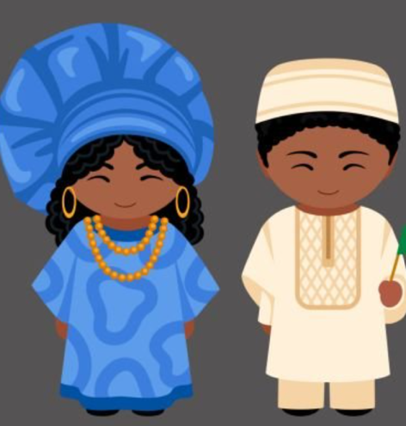
Nan ga def, nan ga def,
Mangi fi.
No tudu, no sante
Manla Fatou Gaye
Nan ga def, nan ga def
Mangi fi.
No tudu, no sante
Manla Nabou Jange
Notes:
Comptine de présentation en Wolof. Fatou de Gambie

Slide 11
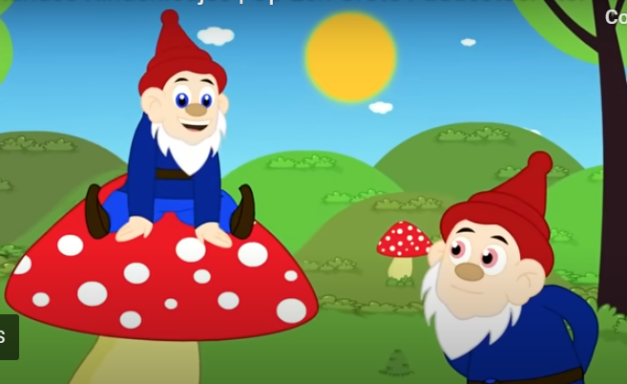
Notes:
Chanson en néerlandais. Op een grote paddenstoel. Zita de Belgique

Slide 12
Notes:
Tongue twister en anglais. Harriet from the UK

Slide 13
A vous de jouer.
Du bist dran!
Hora de jugar…
De keuze is aan jou!
It’s your turn, enjoy ☺

